Slide 1


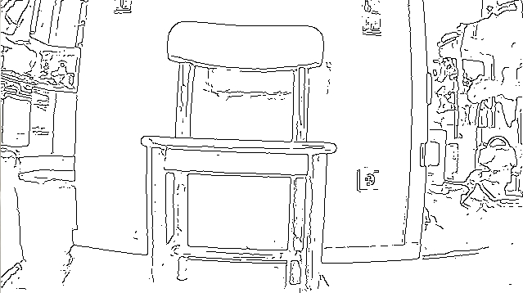

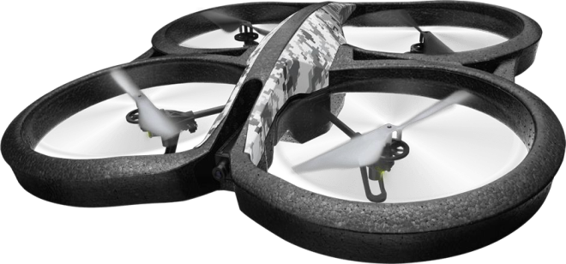


Gymnasium Wolbeck
Jugend forscht
Fachgebiet: Informatik
Forscher:
Alexander Neuwirth und Jonathan Sigrist
Raumanalyse durch einen Quadrokopter
Ziel des Projektes:
Bildanalyse:
Die Vermessung und grafische Darstellung eines geschlossenen Raumes mit Hilfe von:
Parrot® AR.Drone 2.0
internetbasierte Steuerung mittels Node.js®
Erweiterung der Quadrokopter- Funktionalitäten um Ultraschall-Sensoren
Verwendung eines Raspberry Pis
Problemlösungen:
Kamerafokus:
Der Fokus der Linse der Frontkamera wurde von Parrot® falsch eingestellt. Diesen konnten wir korrigieren, nachdem wir den Klebstoff, der zum Festhalten der Linse gedacht ist, entfernt haben.
Videostream:
Zuerst haben wir das Modul ar-drone-png-stream verwendet um einzelne PNG-Bilder an den Browser zu übertragen, jedoch hat sich gezeigt, dass die Übertragung eine Verzögerung von etwa 2 Sekunden hatte. Deshalb haben wir das komplexere Modul dronestream implementiert, damit keine Verzögerung mehr auftritt.
Horizontale Entfernungsmessung:
Im Ausstattungsumfang ist keine Funktionalität zur horizontalen Entfernungsmessung enthalten. Wir haben zusätzliche Ultraschallsensoren unter Verwendung eines RaspberryPis integriert.
https://github.com/APN-Pucky/Nodecopter-Drohne

